Slide 1


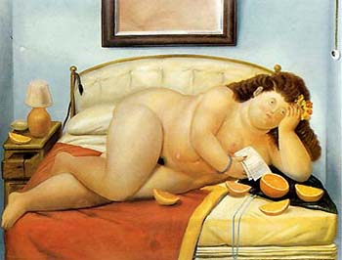

Menopausia y Obesidad
OBESIDAD EN LA MUJER- Retos de Salud a lo largo del Ciclo de la Vida
Dra. Otilia Perichart Perera, PhD, RDN
Nutrióloga, Investigadora Nacional SNI 2-Conacyt
Coord. Maestría en Nutrición Clínica (INSP-INPer)
Jefa del Depto. de Nutrición y Bioprogramación
Instituto Nacional de Perinatología

Slide 2
MENOPAUSIA
Menopausia: Ausencia de menstruación por 12 meses consecutivos, en ausencia de otras causas biológicas o psicológicas.
Disminución de estrógenos y FSH
ACOG. 2018

Slide 3
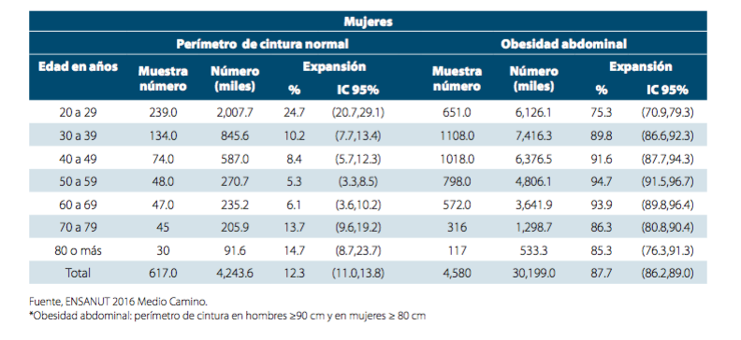
Obesidad México- perimenopausia
SOBREPESO+OBESIDAD: 75.6%
OBESIDAD: 38.6%
Mujeres de 40-69 años: >43% de obesidad
ENSANUT MEDIO CAMINO 2016. INSP.

Slide 4
 ESTRÓGENOS
Ganancia de peso (grasa)
Aumento de adiposidad abdominal
Resistencia a la insulina- intolerancia a la glucosa
Dislipidemia
Aumento LDL-col y TAG; disminución HDL-col
Aumento en la resorción ósea
OBESIDAD
ECV
SX METABÓLICO
DM 2
OSTEOPOROSIS

Slide 5
Tx Nutricio: Obesidad
Obesidad= Balance positivo E
PROGRAMA INTEGRAL DE MANEJO DEL PESO:
Plan de alimentación individual (basado en hábitos y preferencias)-restricción energética
Actividad física
Terapia conductual
MÚLTIPLES COMPONENTES: MÁS PÉRDIDA DE PESO Y MÁS MANTENIMIENTO DE PESO
Academy of Nutrition and Dietetics. Position Statement. 2016.

Slide 6
Intervenciones Estilo de vida en Obesidad y Menopausia
INTERVENCIONES DIETA Y/O EJERCICIO
ECAs o estudios prospectivos (hasta 2016)
Mujeres peri o posmenopausia
C sobrepeso u obesidad
n=11 estudios
Diferencia en el peso corporal
-6.553 (-9.512, -3.594)
-3.490 (-6.963, -0.016)
-1.219 (-2.141, -0.297)
Cheng C.C. et.al. Menopause. 2018; 25(7):1-11
A. Dieta vs Control B. Ejercicio vs Control C. Dieta+Ejercicio vs solo Dieta

Slide 7
Obesidad y Menopausia
INTERVENCIONES DIETA Y/O EJERCICIO
ECAs o estudios prospectivos (hasta 2016)
Mujeres peri o posmenopausia
C sobrepeso u obesidad
n=11 estudios
Diferencia en grasa corporal
-5.542 (-8.479, -2.605)
-2.847 (-6.092, 0.399)
-0.437 (-0.669, -0.205)
Cheng C.C. et.al. Menopause. 2018; 25(7):1-11
A. Dieta vs Control B. Ejercicio vs Control C. Dieta+Ejercicio vs solo Dieta

Slide 8
Tipo Intervenciones Estilo de Vida Estudiadas
INTERVENCIONES DIETA
INTERVENCIONES EJERCICIO/AF
-500 kcal/d (req y/o dieta habitual): Nutriólogo 2 visitas; teléfono c 2 semanas (motivación)
-250-300 kcal/d: Patrón alimentación cardioprotector (meta: ↓peso 5-10%)
Dieta TLC: Nutriólogo 1 v/sem (meta: peso estable; 6-8 semanas)
aprox 1250 kcal/d. Programa comercial pérdida peso (F,V,Lacteos)
1200-2000 kcal/d (de acuerdo peso basal): <30% grasas (meta: meta: ↓peso 10% 6m y mantenimiento 12m). Nutriólogo-terapia conductual
-500 kcal/d, 55% HCO, 30% Lip, 15% Prot (AHA):
16 semanas
Programa supervisado pérdida peso: 55% HCO, 30% Lip, 15% Prot. 12 semanas (AHA)
Aeróbico + Fuerza; 4 hrs/sem mod-intensa
+ 1 hr/sem sesión grupal acondicionamiento (60-95%HRR) + 2hrs/sem caminata (60-65% HRR)
Caminata, escaladora; 3v/sem por 6 meses
50-60% HRR hasta llegar a 85% HRR
Entrenamiento progresivo en caminadora
50-60% HRR (30 min) hasta llegar a 85% HRR (50 min)
Ejercicios de resistencia de baja intensidad: 2 sets a 3 sets
Caminar, Bici >45 minutos mod-intensa. 5v/sem (12 meses) (iniciando 15 min)
Entrenamiento de resistencia: 2 0 3 v/sem; 45 a 60 min
Algunos estudios con combinaciones de DIETA y EJERCICIO

Slide 9

Intervención Nutricia: Sx metabólico
↑60% riesgo en posmenopausia
ALIMENTACIÓN ÓPTIMA
(cardioprotector; control metabólico)
REALIZAR ACTIVIDAD FÍSICA
+
ÉNFASIS EN REDUCCIÓN DE PESO Y AUMENTO EN ACTIVIDAD FÍSICA:
REDUCE RIESGO DE DESARROLLAR DM2
AND. 2011.

Slide 10

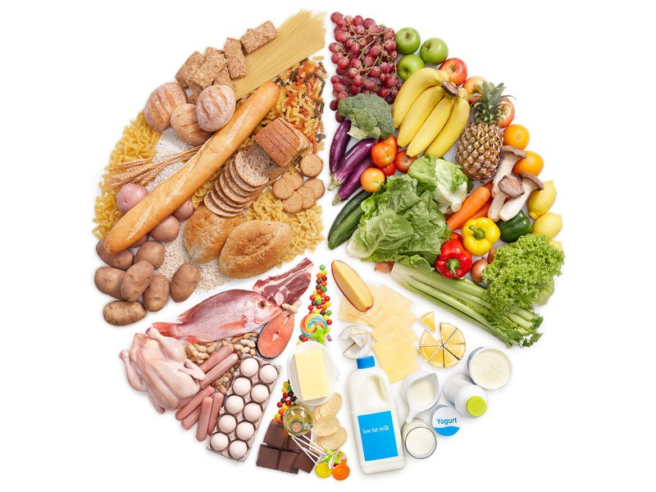
PATRÓN DE ALIMENTACIÓN DASH
GRANOS Y CEREALES (integrales, bajos grasa)
6-8 raciones/d
FRUTAS Y VERDURAS
9-12 raciones/d
CARNES MAGRAS (40g) Y HUEVO
<6 raciones/d
LÁCTEOS BAJOS EN GRASA
2-3 raciones/d
LEGUMINOSAS, NUECES, SEMILLAS
4-5 raciones/Semana
AZÚCARES Y GRASAS
LIMITAR

Slide 11
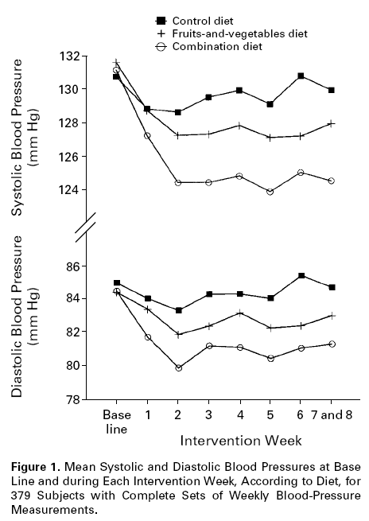
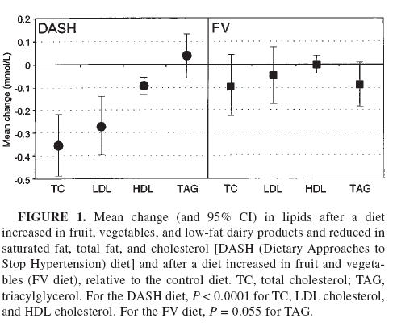
HIPERTENSIÓN: RCT-DASH
ESTUDIO DE DIETA CONTROLADO
N=379
Psist:
PATRÓN DASH
Pdiast:
PATRÓN DASH
Appel, N Engl J Med 1997;336:1117-24.)
Obarzanek . Et al. Am J ClinNutr 2001;74:80–9.

Slide 12
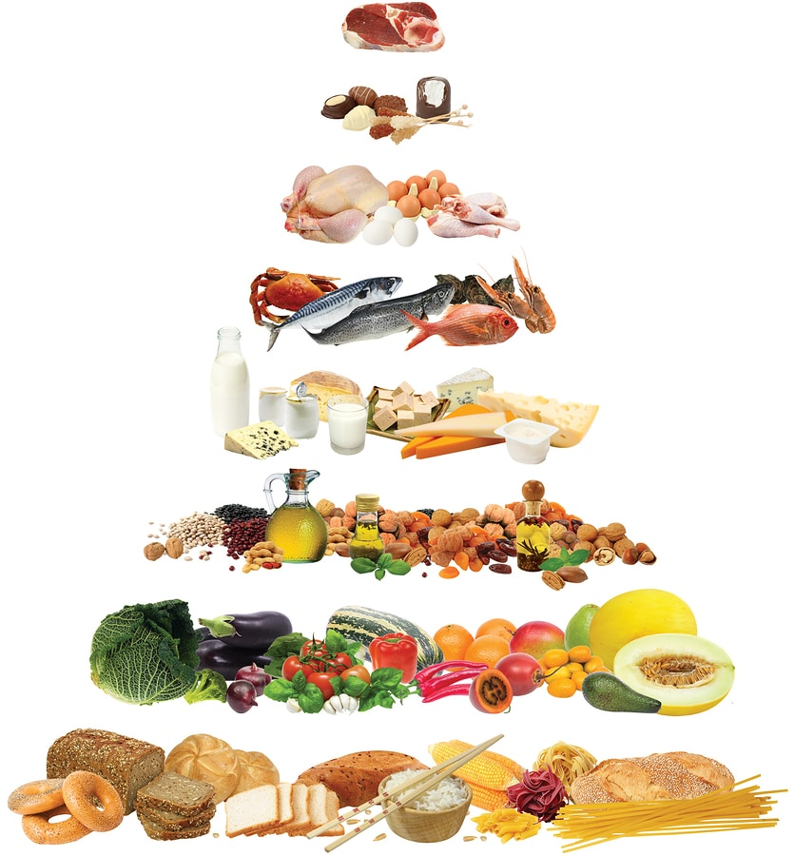
Patrones de Alimentación Saludable- Mediterráneo
12 800 000 subjects,
13 meta análisis observacionales
16 meta análisis ECA
✔LOCAL
✔ FRESCO
✔ NO PROCESADOS
MAYOR ADHERENCIA:
Reducción de riesgo mortalidad en general, ECV, Enf coronaria, infarto al miocardio, incidencia de cancer, enfermedades neurodegenerativas y DM
EVIDENCIA ROBUSTA (p<0.001, tamaño de muestra muy grande, no heterogeneidad considerable)
DINU M. Eur J Clin Nutr. 2018 Jan;72(1):30-43

Slide 13
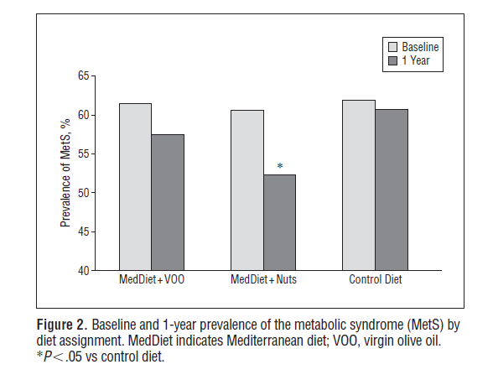
Patrón Mediterráneo y Sx Metabólico
ESTUDIO PREDIMED
N=1,224 adultos con riesgo cardiovascular elevado.
Basal: 61% con sx metabólico
MED+
1 L aceite oliva/sem
MED+ 30g/día nueces
-13.7%
Salas-Salvadó J. et. al. Arch Intern Med. 2008;168(22):2449-2458

Slide 14
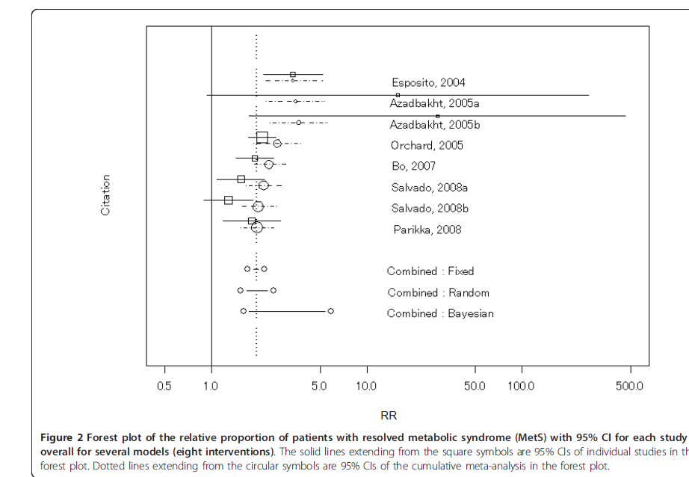
Intervenciones Estilo de Vida: Sx metabólico resuelto
8 RCTs (hasta 2011) >6m
Intervención estilo de vida (nutrición, AF y/o educación en nutrición)
Outcome: Resolución de sx metabólico o efecto sobre sus componentes.
Yamaoka and Tango BMC Medicine 2012, 10:138

Slide 15

Urge MODIFICAR el estilo de vida
a lo largo del ciclo de vida

Slide 16
Estrategias Conductuales
¿Cómo lograr el cambio?
-Equipo multidisciplinario
-Cambios pequeños y graduales (permanecen más)
-Estrategias conductuales (basadas en teórias del cambio de conducta):
Control de porciones, Metas personales, Control de estímulos, Entrevista motivacional, Manejo de estrés…..
Ha mostrado ser útiles como parte de la asesoría nutricia en muchas enfermedades.

Slide 17
RCT INPer (2006-2009)
Perichart-Perera O, et.al. Menopause. 2013;21(7):711-720

Slide 18
Objetivo General
Comparar el efecto de una intervención con enfoque conductual y de una dieta hipocalórica estructurada sobre el síndrome metabólico en mujeres cursando la posmenopausia.
Perichart-Perera O, et.al. Menopause. 2013;21(7):711-720

Slide 19
Métodos
TIPO DE ESTUDIO Y DISEÑO
Experimental. Longitudinal (Prospectivo)
Ensayo clínico aleatorizado.
CRITERIOS DE INCLUSIÓN
Tener sobrepeso u obesidad (IMC≥25)
Tener síndrome metabólico (3 de 5 criterios) (ATPIII)
Ser atendida en la Clínica de Perimenopausia del INPer.
CRITERIOS DE EXCLUSIÓN
DM, problemas tiroides
Glucosa >126 mg/dL
Medicamentos que afectan metabolismo o absorción de nutrimentos (glucocorticoides, sibutramina, orlistat, supresores del apetito, hipolipemiantes).
ELIMINACIÓN
Desarrollar DM tipo 2 o iniciar tratamiento con hipolipemiantes.
Perichart-Perera O, et.al. Menopause. 2013;21(7):711-720

Slide 20
Métodos: Intervenciones Nutricias (Nutriólogo Clínico)
GRUPO 1
Dieta hipocalórica estructurada
- 300 kcal (sobrepeso) (FAO/OMS)
-500 kcal (obesidad) (FAO/OMS)
Grasas 25-35% VET, Sat <7%
Patrón cardioprotector (DASH,TLC)
Más F, V, lácteos bajos en grasa, granos enteros, disminución de cereales densos, disminución azúcares, disminución carnes rojas procesadas y grasas animales.
Meta AF: 30 minutos 3 v/sem
GRUPO 2
Enfoque Conductual-Semáforo
-Intervención gradual personalizada
-Evaluación de conductas estilo de vida con semáforo: Rojo-amarillo-verde
-No plan de alimentación
--Metas personales---lograr “verdes”
-Estrategias de resolución de problemas y control de estímulos
Entrevista empática- colaborativa. No juicio; retroalimentación.
+ EDUCACIÓN INTENSIVA
Perichart-Perera O, et.al. Menopause. 2013;21(7):711-720

Slide 21
Evaluación de “SEMÁFORO” (basal)
Perichart-Perera O, et.al. Menopause. 2013;21(7):711-720

Slide 23
Métodos
SEGUIMIENTO: Basal, 2, 4 y 6 meses
DEPENDIENTES
Síndrome Metabólico (ATPIII-3 o más):
Circunferencia de cintura (>88cm), Presión arterial sistólica: >130 mmHg, Presión arterial diastólica: >80 mmHg
Glucosa >100 mg/dL, Colesterol-HDL <50 mg/dL , Triacilgicéridos >150 mg/dL
Otros factores de riesgo:
Peso (kg), IMC (kg/m²)
Colesterol LDL > 130 mg/dL
Colesterol total > 200 mg/dL
CAMBIOS EN LA DIETA (R24 pasos multiples; Food Processor): Energía, HCO, Lípidos, Proteínas, Saturados (%VET), Fibra (g/d), Colesterol (mg/d). CONSUMO CIERTOS ALIMENTOS (F, V, lácteos, cereales densos E, azúcares añadidos….)

Slide 24
EVALUADAS (n=528)
RECLUTAMIENTO
NO INCLUSIÓN (n=72)
EXCLUIDAS (n=285)
-DM (n=180)
-Otras razones
NO ACEPTÓ PARTICIPAR (n=53)
ALEATORIZADAS (n=118)
ASIGNACIÓN
GRUPO 1:
DIETA HIPOCALÓRICA ESTRUCTURADA (n=63)
GRUPO 2:
INTERVENCIÓN ENFOQUE CONDUCTUAL (n=55)
PÉRDIDAS (n=6)
NO QUISIERON PARTICIPAR (n=3)
ELIMINADAS
-DESARROLLARON DM (n=2)
-HIPOLIPEMIANTES (n=1)
PÉRDIDAS (n=6)
NO QUISIERON PARTICIPAR MÁS (n=5)
ELIMINADAS
-DESARROLLARON DM (n=2)
-HIPOLIPEMIANTES (n=3)
SEGUIMIENTO
ANÁLISIS
ANALIZADAS (n=63)
EXCLUIDAS DEL ANÁLISIS (n=0)
ANALIZADAS (n=55)
EXCLUIDAS DEL ANÁLISIS (n=0)

Slide 25
 | Grupo 1 (n=63) | Grupo 2 (n=55) | p
Edad (años) ª | 54.81±6.38 | 52.65±6.35 | 0.069
Duración Menopausia (años) ª | 7.68±6.0 | 6.36±4.35 | 0.190
Uso antihipertensivos (%) ^{b} | 12/63 (20.6) | 13/55 (25) | 0.377
Uso Terapia Reemplazo (%) ^{b} | 20/63 (34.4) | 19/55 (36.5) | 0.489
Peso (kg) ª | 72.87±10.51 | 75.01±12.64 | 0.319
IMC (kg/m²) ª | 31.43±4.17 | 31.62±4.27 | 0.614
Grasa Corporal (%) ª | 44.80±3.93 | 44.85±4.52 | 0.959
Circunferencia de Cintura (cm) ª | 103.00±10.22 | 103.80±10.19 | 0.677
PAS (mmHg) ª | 124.82±18.55 | 126.74±16.64 | 0.570
PAD (mmHg) ª | 82.78±10.72 | 82.27±8.08 | 0.780
Glucosa^{d} (mg/dL) ^{c} | 102.88±25.40 | 103.20±13.35 | 0.484
Colesterol total^{e} (mg/dL) ª | 219.81±38.35 | 222.62±33.52 | 0.675
Colesterol-HDLe (mg/dL) ª | 39.27±10.12 | 40.18±7.25 | 0.580
Colesterol-LDLe (mg/dL) ª | 143.21±33.02 | 143.39±32.46 | 0.976
Triacilglicéridos (mg/dL) ^{c} | 195.87±93.55 | 195.22±59.91 | 0.574
DESCRIPTIVOS
BASALES
a-T-student
b-Ji-cuadrada
c-U-MannW

Slide 26
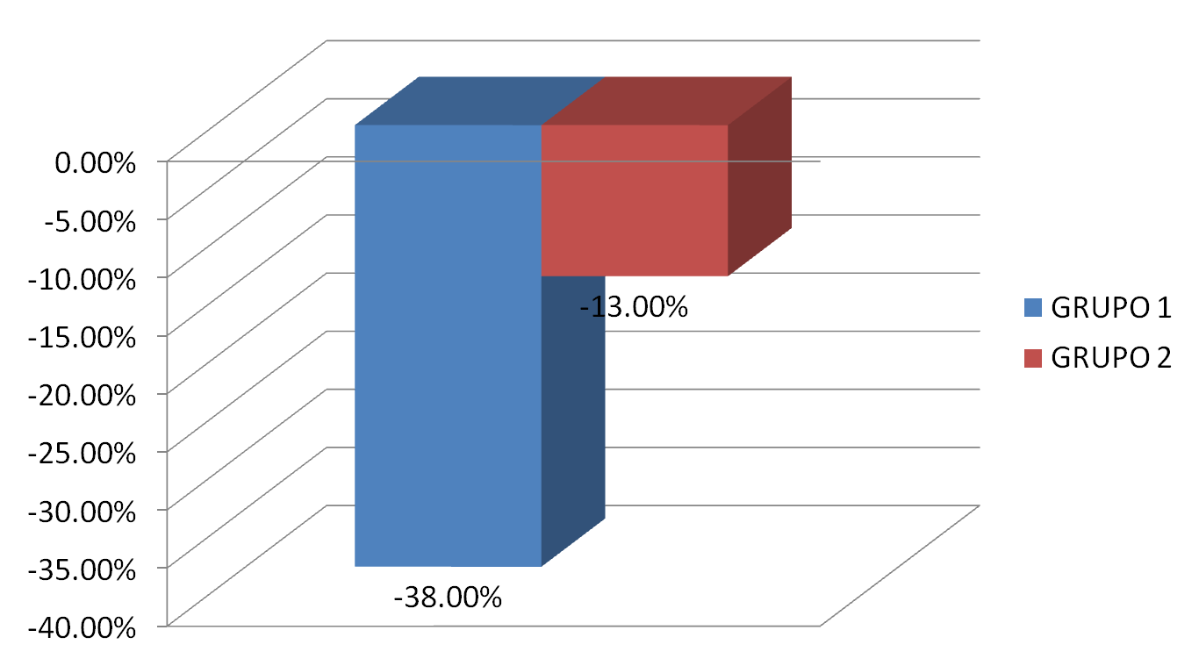
Disminución en prevalencia de Sx metabólico (6m)
p<0.01
RR ajustado: 0.195, 95CI%: 0.071 to 0.542, p=0.002
*edad, antihipertensivo, TRH
Protección Grupo 1
RR: 0.237, 95% CI, 0.092 to 0.608, p=0.003

Slide 27
¿Cuántas mujeres lograron metas metabólicas a los 6m?

Slide 28
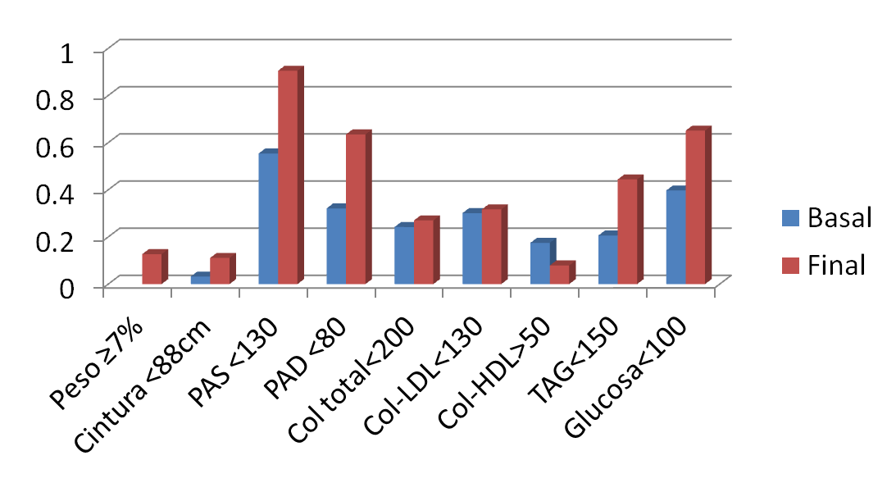
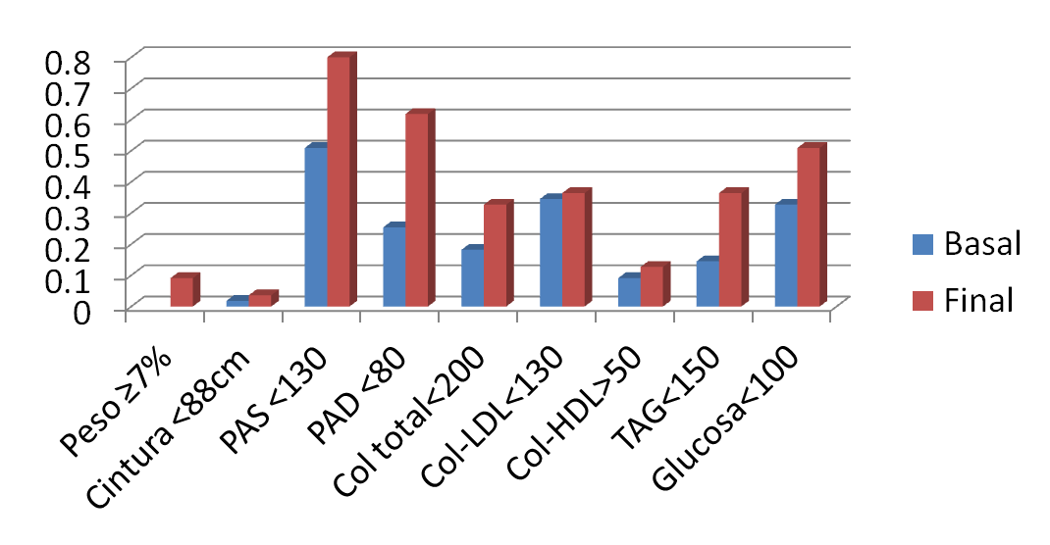
GRUPO 1
GRUPO 2
*
*
*
*
*
*
*

Slide 29
RCT INPer (2006-2009)
Rodríguez-Cano A, et.al. Menopause. 2013;21(7):1-11

Slide 30
Cambios en el consumo de energía y nutrimentos
 | Group | T₀ | T₁ | T₂ | T₃ | pª | p^{b}
Energía (kcal/d) | 1 | 1794±619 | 1410±376 | 1386±397 | 1390±347 | 0.000 | 0.941
 | 2 | 1829±752 | 1513±561 | 1485±462 | 1416±456 | 0.000
Proteína (%VET) | 1 | 16.57±4.55 | 19.53±4.49 | 20.31±4.83 | 20.46±4.41 | 0.000 | 0.765
 | 2 | 15.86±4.53 | 17.93±5.09 | 19.61±5.04 | 19.84±4.67 | 0.000
CHO (% VET) | 1 | 53.36±8.73 | 54.64±6.32 | 53.55±7.66 | 54.56±6.84 | 0.577 | 0.943
 | 2 | 52.45±9.97 | 55.61±9.86 | 53.91±7.87 | 54.01±8.03 | 0.538
Fibra (g/d) | 1 | 22.44±8.66 | 21.99±7.34 | 23.10±8.58 | 22.23±8.51 | 0.927 | 0.760
 | 2 | 24.52±12.63 | 24.91±10.23 | 24.35±11.59 | 25.70±13.14 | 0.641
Sugars (g/d) | 1 | 86.90±40.90 | 73.07±29.20 | 67.98±29.21 | 70.98±28.66 | 0.008 | 0.614
 | 2 | 88.52±52.96 | 79.89±33.58 | 73.89±32.78 | 67.85±27.75 | 0.005
Grasas (%VET) | 1 | 29.51±8.06 | 25.74±6.43 | 25.88±8.08 | 24.54±6.27 | 0.000 | 0.827
 | 2 | 31.20±9.86 | 26.35±9.24 | 26.18±7.65 | 25.89±7.34 | 0.002
Grasas Sat (%VET) | 1 | 8.03±3.13 | 7.03±2.35 | 7.14±2.40 | 6.67±2.05 | 0.008 | 0.727
 | 2 | 8.10±2.95 | 6.95±2.65 | 6.80±2.75 | 7.06±2.79 | 0.033
Grasas Mono (% VET) | 1 | 8.72±3.65 | 7.67±2.85 | 8.16±3.36 | 7.82±2.85 | 0.206 | 0.352
 | 2 | 9.60±4.56 | 8.11±3.83 | 7.93±3.35 | 8.08±3.34 | 0.053
Grasas Poli (% VET) | 1 | 6.09±3.31 | 5.29±2.22 | 5.75±2.70 | 5.44±2.29 | 0.278 | 0.039
 | 2 | 7.84±5.15 | 5.69±4.53 | 5.68±3.29 | 5.50±2.52 | 0.045
Colesterol (mg/d) | 1 | 203.21±134.62 | 214.07±183.81 | 207.07±131.00 | 195.76±127.94 | 0.697 | 0.251
 | 2 | 234.10±117.32 | 183.18±115.82 | 216.84±149.46 | 168.71±102.10 | 0.073
*ANOVA medidas repetidas.

Slide 31
Cambios en consumo de ciertos alimentos (CALIDAD)
 | grupo | basal | 1 2 | 3 4 | 5 6 | Valor p intra | Valor p inter grupo
Frutas | A | 2.03±2.00 | 2.25±1.58 | 2.50±1.62 | 2.78±1.48 | 0.005 | 0.593
 | B | 1.93±1.72 | 2.89±1.73 | 2.69±1.60 | 2.60±1.50 | 0.048
verduras | A | 1.60±1.98* | 2.12±1.43 | 2.23±1.41 | 2.21±1.48 | 0.045 | 0.084
 | B | 2.25±2.12 | 2.76±2.15 | 3.01±2.37 | 3.75±3.10 | 0.001
Lacteos altos en grasa | A | 1.01±1.41 | 0.57±0.66 | 0.56±0.59 | 0.45±0.58 | 0.002 | 0.546
 | B | 1.23±1.38 | 0.95±0.98 | 1.06±1.24 | 0.78±0.86 | 0.086
Lacteos bajos en grasa | A | 0.68±0.83 | 1.27±0.84 | 1.27±0.91 | 1.24±0.91 | 0.001 | 0.248
 | B | 0.64±0.91 | 0.94±0.84 | 0.89±0.80 | 0.90±0.86 | 0.139
Azucares concentrados | A | 1.60±2.15 | 1.20±1.64 | 0.85±1.06 | 0.98±1.36 | 0.011 | 0.463
 | B | 1.88±2.63 | 1.18±1.20 | 0.95±1.06 | 0.89±1.28 | 0.003
Refrescos, jugos y bebidas (ml) | A | 235.47±309.19 | 96.36±206.35 | 97.77±196.60 | 92.34±241.68 | 0.005 | 0.316
 | B | 104.90±295.01 | 98.00±185.66 | 68.90±145.42 | 53.00±56.73 | 0.000
Cereales densos | A | 2.43±2.77 | 0.81±1.33 | 0.55±0.89 | 0.62±1.04 | 0.000 | 0.013
 | B | 1.53±2.08 | 0.81±1.38 | 0.82±1.43 | 0.94±1.52 | 0.057
Mujeres que consumían <100 kcal/d azúcares añadidos y bebidas azucaradas
*p<0.05
ANOVA medidas repetidas

Slide 32
Conclusiones Estudio
Ambas intervenciones fueron efectivas en reducir el síndrome metabólico, así como el peso corporal, circunferencia de cintura y presión arterial sistólica, con una reducción significativa en el consumo de energía en mujeres cursando la posmenopausia.
Una dieta hipocalórica estructurada dentro de un patron cardioprotector fue más efectiva en reducir SM después de 6 meses.
Cada intervención mostró efectos diferentes sobre los factores de riesgo cardiovascular: INDIVIDUALIZAR las estrategias dietéticas de acuerdo al perfil metabólico individual del paciente.
Ambas intervenciones fueron exitosas en reducir de manera importante el consumo de azúcares añadidos, bebidas azucaradas y cereales de alta densidad energética; y aumentar consumo de frutas y verduras.
No sabemos si los cambios del grupo conductual se mantuvieron más a largo plazo. Se requieren más estudios evaluando este tipo de intervenciones.

Slide 33
Reflexión
La perimenopausia representa una etapa de aumento del riesgo de obesidad y síndrome metabólico, ECV y DM.
Establecer un proceso de atención nutricia puede disminuir la obesidad y el riesgo metabólico.
Es importante evaluar CONDUCTAS riesgo (alimentación, actividad física) para establecer estrategias dietéticas individuales y educar para modificarlas.
INDIVIDUALIZAR estrategias de tratamiento a etapa de enfermedad metabólica y alteraciones individuales: Diferentes efectos.

Slide 34

Gracias por su atención.
otiliaperichart@inper.gob.mx
@operichart

